Slide 2
Почему люди приходят в АРГО?
Дефицит здоровья
Дефицит денег
Дефицит общения
Дефицит времени

Slide 3
Девиз АРГО: Здоровье и Успех!
Девиз структурного бизнеса: Деньги и Свобода!

Slide 4
Девиз структурного бизнеса АРГО: Успех и Свобода!

Slide 5
Ресурсы человека

Slide 6
Иррациональность

Slide 7
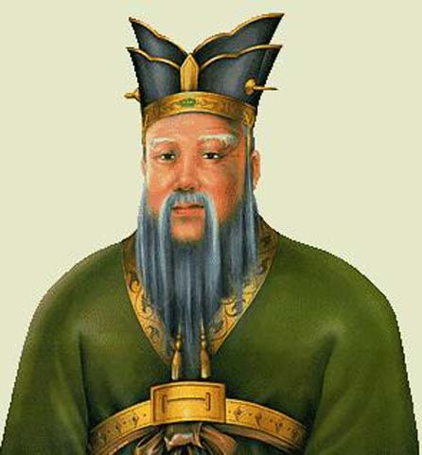
Люди тратят свое здоровье, чтобы заработать деньги, а затем тратят деньги, чтобы восстановить здоровье. Нервно думая о будущем, они забывают о настоящем, так что не живут ни в настоящем, ни ради будущего. Они живут так, как будто никогда не умрут, а когда умирают, понимают, что никогда и не жили.
Конфуций

Slide 8
Аргономика
Аргономика – принцип синергетического объединения, рационального и эффективного использования основных ресурсов Компании АРГО и ресурсов участника Компании АРГО для достижения максимально возможных результатов в укреплении здоровья и повышения материального благосостояния.
Под ресурсами Компании АРГО подразумеваются социальные, оздоровительные и маркетинговые возможности, предоставляемые Компанией, а под ресурсами участника – его личное время, здоровье и финансовые возможности.

Slide 9
Результаты года. Объем товарооборота
~ 120 млн. баллов
~ 5,8 млн. единиц продукции

Slide 10
Результаты года. Динамика структур
> 93 тыс. новых Участников
~ 6 тыс. новых Руководителей
60 новых Ведущих Руководителей

Slide 11
Программа «Золотое Руно»
2 автомобиля
120 путевок на курорты
> 6 000 000 руб. компенсаций

Slide 12
Программа «Профессионал АРГО» Результаты победителей по группам

Slide 13
АРГО сегодня
Сотни сильных лидеров
Более 700 продуктов от 30 производителей
Десятки брендированных мероприятий и методик работы
Корпоративные программы обучения Академия АРГО и Профессионал АРГО
Более 500 Информационных Центров
32 Региональных Лидерских Совета
Множество традиций
Социальная идея «Сбережение народа»
Молодежное движение АРГО

Slide 14
Наши возможности
Мы находимся в благоприятной ситуации
У нас есть много разнообразных инструментов
У нас огромный человеческий и научный потенциал

Slide 15
Поможем России!
«Главное сейчас – дать гражданам возможность раскрыть себя. Свобода для развития в экономике, социальной сфере, в гражданских инициативах – это лучший ответ как на внешние ограничения, так и на наши внутренние проблемы.»
В.В. Путин, Обращение к Федеральному Собранию 04.12.2014

Slide 16
Наша цель
1 000 000 участников,
которые улучшат историю страны!

Slide 17
СПАСИБО ЗА ВНИМАНИЕ!

